Slide 1
EBA (Eğitim Bilişim Ağı) Portalının Tanıtım Semineri

Slide 2
EBA Nedir?
Eğitim-öğretim sürecinde bilişim teknolojisi donanımlarını kullanarak etkin materyaller kullanmanız amacıyla Yenilik ve Eğitim Teknolojileri Genel Müdürlüğü tarafından tasarlanan Eğitim Bilişim Ağı (EBA) sınıf seviyelerine uygun, güvenilir ve incelemeden geçmiş doğru e-içerikleri bulabileceğiniz sosyal bir platformdur.

Slide 3
Öğretmen ve öğrenciler başta olmak üzere eğitimin tüm paydaşları için tasarlanan EBA;
Farklı, zengin ve eğitici içerikler sunmak,
Bilişim kültürünü yaygınlaştırarak eğitimde kullanılmasını sağlamak,
İçerikle ilgili ihtiyaçlarınıza cevap vermek,
Sosyal ağ yapısıyla bilgi alışverişinde bulunmak,
Zengin ve gittikçe büyüyen arşiviyle derslere katkı sağlamak,
Bilgiyi öğrenirken aynı zamanda yeniden yapılandırabilmek ve bilgiden bilgi üretmek,
Farklı öğrenme stillerine (sözel, görsel, sayısal, sosyal, bireysel, işitsel öğrenme) sahip öğrencileri de kapsamak,
Bütün öğretmenleri ortak bir paydada buluşturarak eğitime el birliğiyle yön vermelerine ön ayak olmak,
Teknolojiyi bir amaç olarak değil bir araç olarak kullanmak amacıyla tasarlanan sosyal bir eğitim platformudur.

Slide 4
MEB ve içeriklerini paylaşmaya gönüllü eğitim firmaları tarafından hazırlanan pek çok dijital kaynak EBA’da yayınlanırken öğretmen ve öğrenciler de ürettikleri içerikleri sunma imkânı bulabileceklerdir. Eba sayesinde eğitim fırsatları bütün öğrencilere eşit olarak dağıtılabilecektir.

Slide 5
EBA da Yapılanlar

Slide 6
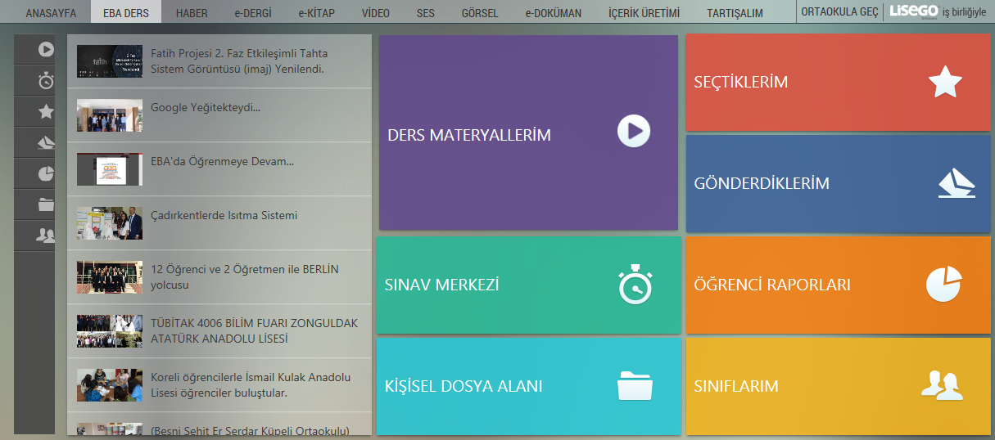
EBA Ders Modülü
Sınıf, Ünite, Konu, Kavram ve Kazanım bazında öğretmenin derste içeriklere kolayca ulaşabileceği etkileşimli tahta arayüzüdür.
Etkileşimli tahtalarda kullanılmak üzere eğitim kaynakları hazırlanmış, hizmete sunulmuştur.

Slide 7
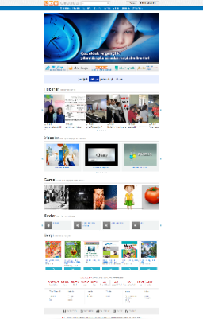
Paylaşım Modülü
E-kitap
Video
E-Dergi
Ses
döküman
Görsel
Haberler
Tartışalım
Arama

Slide 8
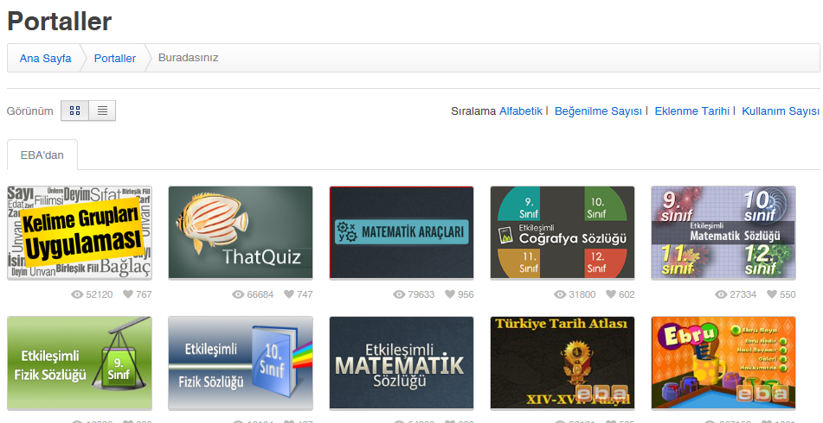
Portaller Modülü:
Birbirinden bağımsız eğitim portallerini aynı adreste buluşturmak ve okul ağı içerisinde ücretsiz olarak kullanıma sunmak amacıyla tasarlanan bir modüldür

Slide 9
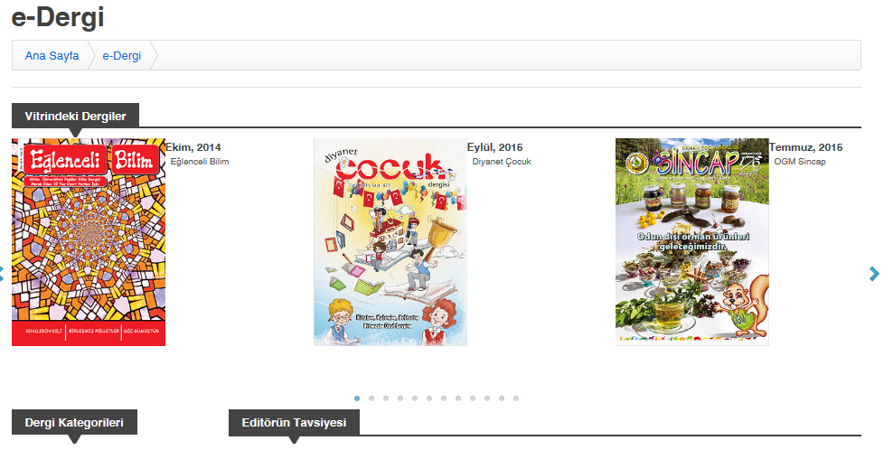
e - dergi modülü:
E-Dergi modülü birbirinden bağımsız eğitime yardımcı dergilere dijital olarak ulaşabilmek ve okul ağı içerisinde veya her yerden ücretsiz olarak kullanıma sunmak amacıyla tasarlanan bir modüldür.

Slide 10
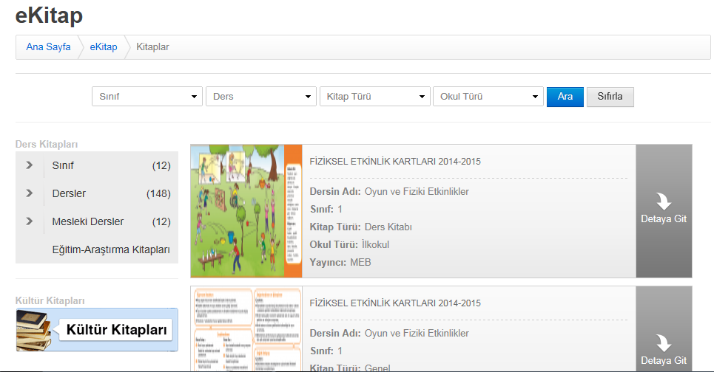
e - kitap modülü:
E-Kitap modülü derslerde kullanılan ders kitaplarını e-kitap olarak PDF haliyle tabletlere veya tahtaya indirebilme ve buralarda kullanabilme amacıyla tasarlanan bir modüldür.

Slide 11
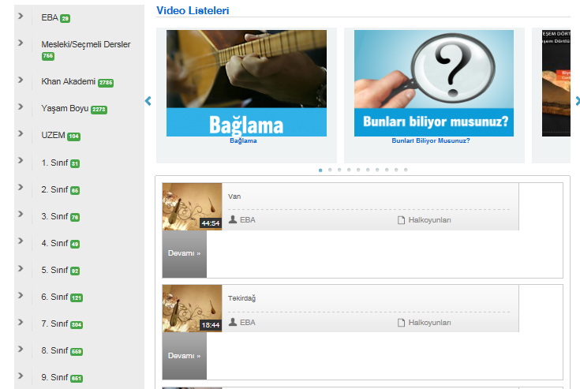
Video Modülü:
Video modülü derslerde gösterebilecek eğitsel amaçlı videoları tek adreste sunmak için tasarlandı. Ders destek, kişisel gelişim, belgesel, çizgi film, rehberlik, meslekî eğitim gibi alanlarda bireysel ve toplu öğrenmeyi destekleyen video programlarının yer aldığı modüldür. Öğretmen ve öğrencilerimizin göndereceği videolarla daha da zenginleşecek.

Slide 12
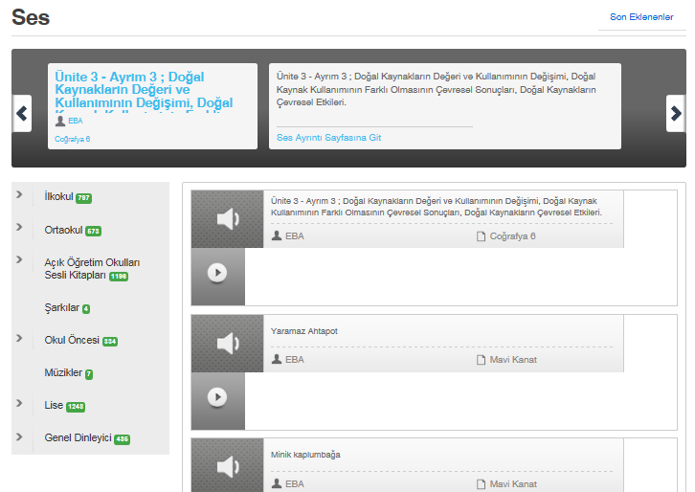
Ses Modülü:
Ses tabanlı ders destek, kişisel gelişim, tarih ve kültür programları, sesli kitaplar, yabancı dil dinleme metinlerini tabletlere veya müzik çalarlara indirme imkanı sunan bir modüldür.

Slide 13
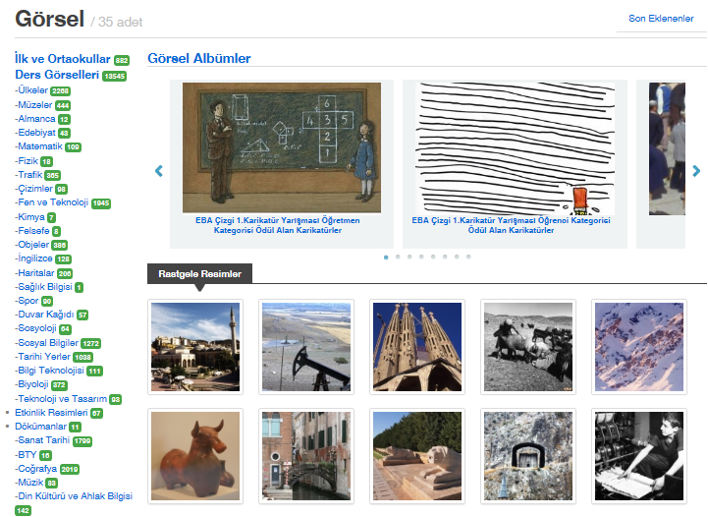
Görsel Modülü:
Eğitimi daha görsel hale getirmek için öğretmen, öğrenci ve velilerin kullanımına açılan bir modüldür. Amacı kültürel mirasımızı elektronik fotoğraflar aracılığıyla nesilden nesle aktarmaktır.

Slide 14
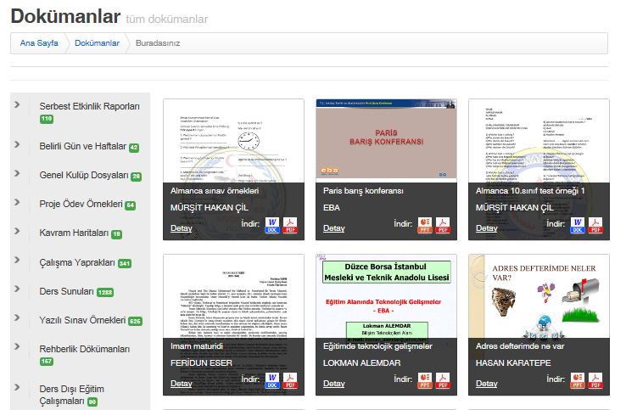
Dokümanlar Modülü:
Eğitim Öğretim süreci için gerekli dokümanlara ulaşmak için kullanılan modüldür.

Slide 15
İçerik Geliştirme Araçları:

Slide 16
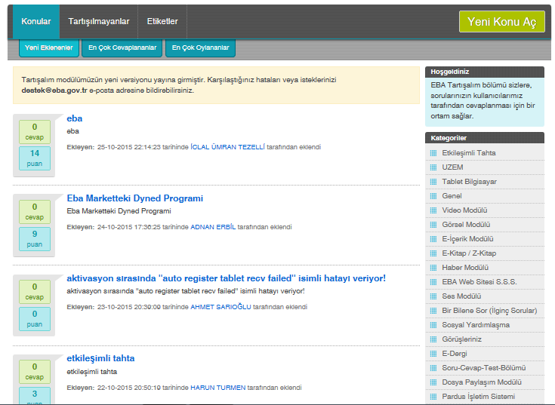
Tartışalım Modülü:
Eğitimle ilgili her türlü yeni fikirler, hangi e-içeriğin hangi noktada daha faydalı olduğu konusundaki düşünceler burada paylaşabilir; meslektaşlar birbirleri ile fikir alışverişi yaparken diğer öğretmenlerin nelerden nasıl faydalandığını da öğrenilebilecektir.

Slide 17
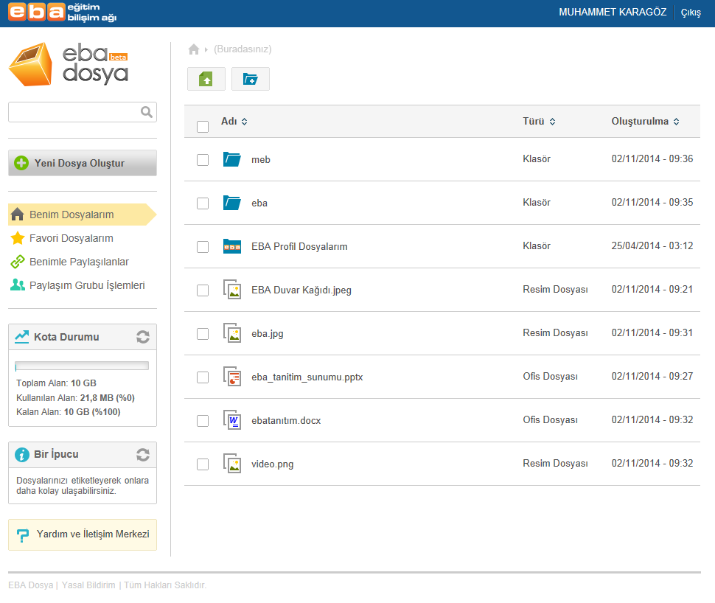
EBA Dosya
Öğretmen ve öğrencilerimiz için sunduğumuz bulut depolama platformudur.
EBA Dosya; öğretmen ve öğrencilerin sunum, döküman, görsel, ses, video, ... gibi dosyalarını saklayabilecekleri ve birbirleri ile paylaşılabilecekleri bir uygulamadır.

Slide 18
EBA Kurs

Slide 19
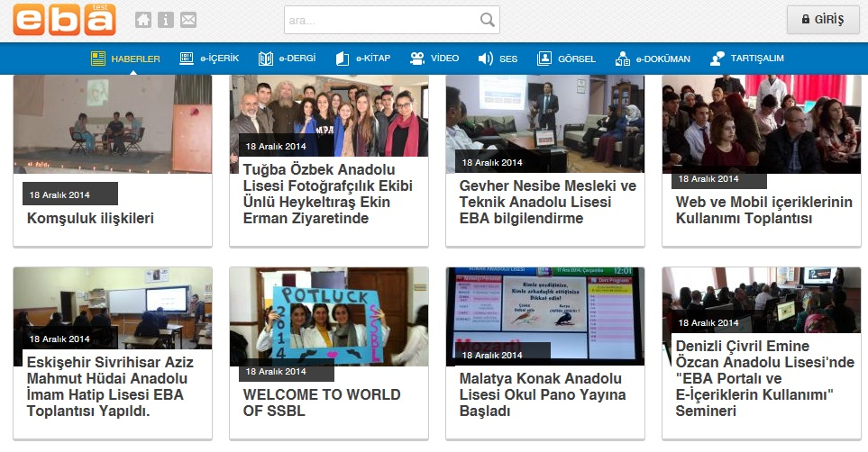
Haber Modülü:
Yapılan her türlü etkinlik ya da haber değeri taşıyan faaliyet onaydan geçtikten sonra buraya eklenir.

Slide 20
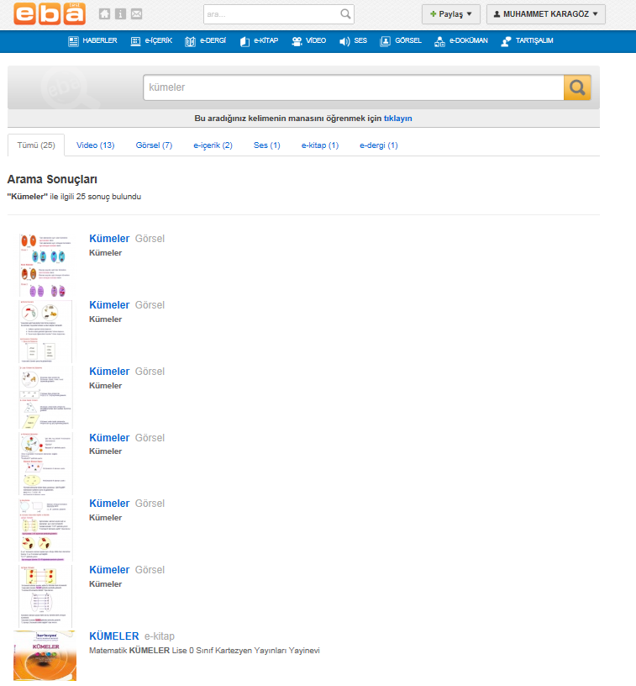
Arama Modülü:
EBA Portal da herhangi bir konuya ve/veya bilgiye dair haber, e-içerik, e-dergi,
e-kitap, video, ses, görsel ve herhangi bir konu ile ilgili verilen bilgilere ulaşabilmek için Arama Modülü geliştirilmiştir.

Slide 21
EBA UZEM
UZEM, EBA portal alt yapısını kullanan internet tabanlı bir uzaktan eğitim sistemidir. Öğretmenlere hayatları boyunca e-öğrenme olanağı sunmak üzere tasarlanmış bir proje olup Yeğitek TV stüdyolarından canlı yayınlar ile öğretmenlere eğitimler verilmektedir

Slide 22
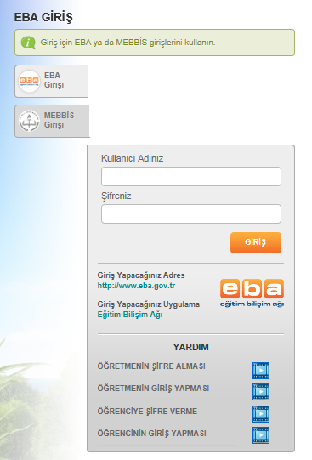
EBA Şifresi Oluşturma
Eba’ ya Mebbis Şifresi İle giriş yapıyoruz.
Şifre oluşturma ekranı geliyor.
Yeni şifre oluşturuluyor.

Slide 23
Akıllı Anahtar Oluşturma
Sınıflarda EBA şifrenizin öğrenciler tarafından görülmesini istemiyorsanız Flash belleklerinizi akıllı anahtar yapabilirsiniz.

Slide 24
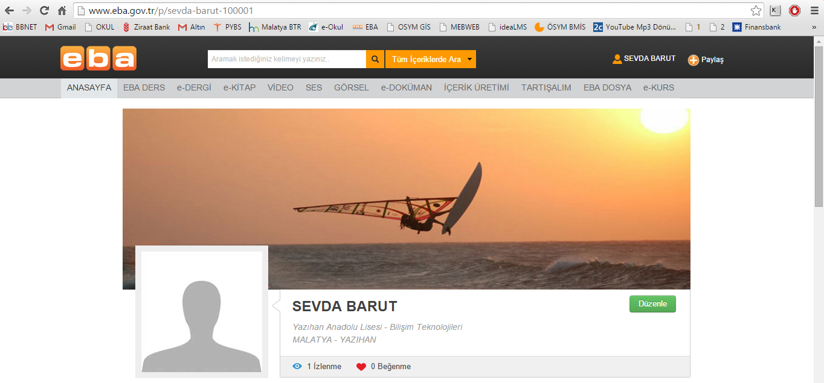
Eba Profil

Slide 25
Öğrenci Şifre
Öğrencilerin EBA’ ya giriş yapabilmeleri ve tablet aktivasyonu için Sınıf Öğretmenleri tarafından şifre oluşturulması gerekiyor.

Slide 26
Eba Dosya
Paylaşım grubu oluşturma
Dosya yükleme
Dosya paylaşımı yapma

Slide 27
www.eba.gov.tr
destek@eba.gov.tr
Eğitim Bilişim Ağı pilot aşamasında olan sosyal bir eğitim platformudur. Bu platforma ait her türlü hata, öneri ve dileklerinizi destek@eba.gov.tr adresine okul ve kimlik bilgilerinizi de ekleyerek yollayabilirsiniz.

